Slide 1

L'integrazione dei fattori umani e organizzativi nel SGS degli operatori ferroviari
Lunedì, 14 marzo 2022 h 16.30
in videoconferenza web

Slide 2
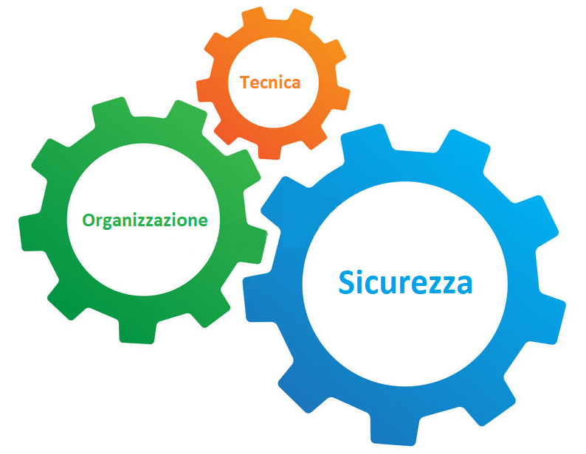
S.E.W.
Sharing Enterprise Well-being
L'integrazione dei fattori umani e organizzativi nel SGS degli operatori ferroviari
Lunedì, 14 marzo 2022
h 16.30
in videoconferenza web
L'implementazione del protocollo SEW (Sharing Enterprise Well-Being) nel SGS degli operatori ferroviari: casi applicativi
Giovanni Costanza
Facoltà di Medicina e Psicologia – Sapienza Università di Roma
Luca Rizzetto
DITS srl – Spin-off Sapienza Università di Roma
Giuliano Rossi
Facoltà di Ingegneria Civile e Industriale – Sapienza Università di Roma

Slide 3

DITS e SEW
DITS s.r.l., Spin-Off della Sapienza Università di Roma, da dieci anni sviluppa prodotti e servizi innovativi di ingegneria ferroviaria. In particolare, offre agli Operatori ferroviari servizi di consulenza e formazione nell’ambito dei Sistemi di Gestione della Sicurezza dell’esercizio.
SEW si compone di tecniche di analisi e intervento specifiche per ambito di applicazione, in rispondenza alle tecniche di riferimento consolidate e al quadro normativo vigente.
Normativa di riferimento:
Direttiva (UE) 2016/798 (recepita in Italia dal D.lgs. 50/2019)
Regolamento (UE) 2018/762

Slide 4
SEW
SEW è un protocollo di analisi e intervento HOF nativo ferroviario che si sviluppa dall’integrazione tra le tecniche di intervento finalizzate a implementare:
La fidatezza dei sistemi tecnici (RAMS ex EN 61508)
Lo sviluppo di procedure sicure (efficaci, efficienti, resistenti e resilienti)
Il benessere organizzativo e la cultura della sicurezza
Paradigmi di riferimento:
Epistemologia della complessità: Sistemi complessi adattivi e fenomeni emergenti correlati;
Benessere Organizzativo: “Concetto di sintesi che caratterizza la qualità della vita lavorativa, compresi gli aspetti di salute e sicurezza del lavoro; può essere il maggior fattore determinante per la produttività ai livelli individuali, aziendali e sociali” (OSHA Agenzia Europea Salute e Sicurezza del Lavoro).

Slide 5
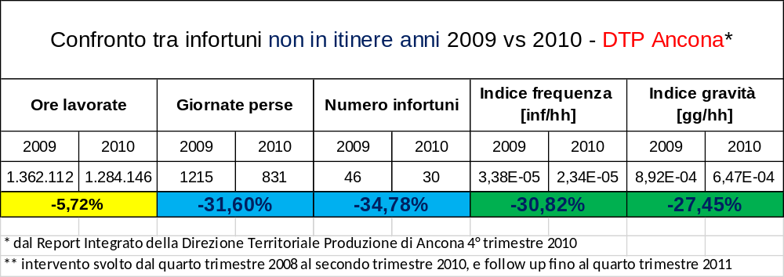

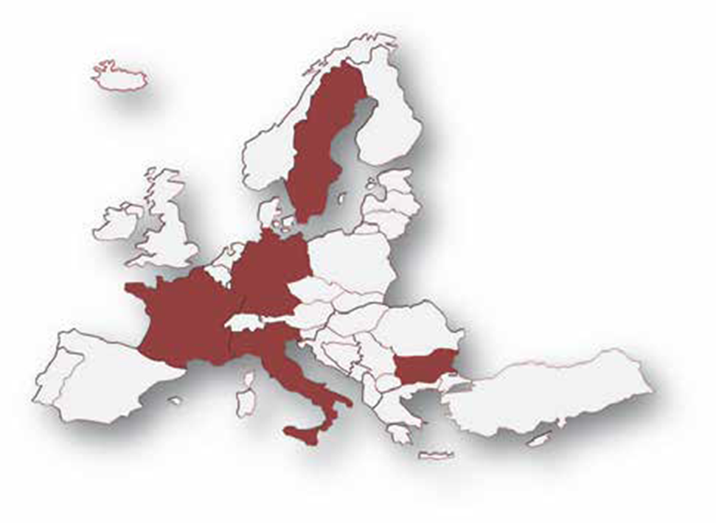
Lo sviluppo di SEW (2009-2022)
Prima esperienza applicativa in ambito sicurezza lavoro:
2008-2011 RFI DTP Ancona
PSR RAIL
A guide to identifying and
preventing psychosocial
risks at work in the rail
way sector
In addition to the prevention Programme covering all the group’s business units, the RFI Ancona (Italy) unit
has been conducting a work and research programme in cooperation with the University of Rome since late 2008.
This aims to go beyond just evaluating occupational stress and to look closer at the topic of “organisational wellbeing” Omissis …. Complemented by other prevention tools, the landmark results include a
30% drop in workrelated accidents and absenteeism.

Slide 6
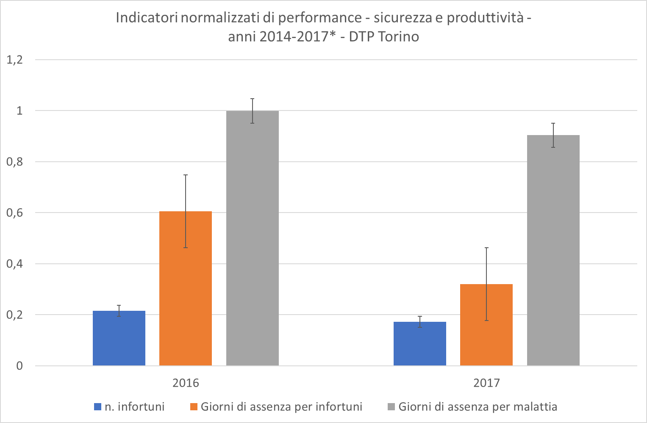
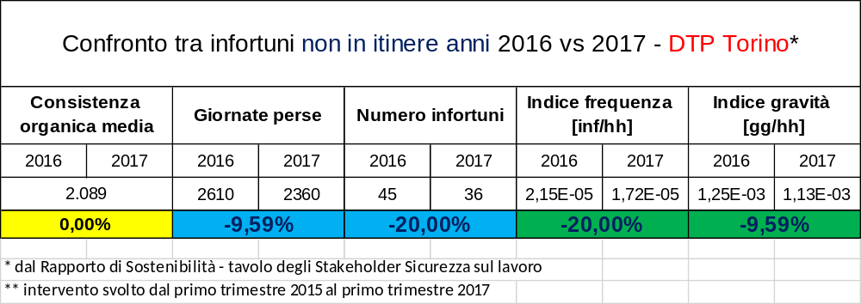
Lo sviluppo di SEW (2009-2022)
Seconda esperienza applicativa in ambito sicurezza lavoro:
2015-2017 RFI DTP Torino
Nello stesso periodo gli infortuni sul complesso delle DTP di RFI sono aumentati del 4,90%

Slide 7
Lo sviluppo di SEW (2009-2022)
Sviluppi 2018-2022:
Collaborazione con imprese ferroviarie per la valutazione della Cultura della Sicurezza e l’implementazione HOF del SGSE lato ingegneria e lato psicologia, con approccio sinergico;
Elaborazione e standardizzazione del test QE_ HFRr, che oggi conta più di 3000 somministrazioni individuali in 5 IF, è somministrato online e ha assoluta garanzia di anonimato;
Definizione di 2 specifici processi di approccio al tema del fattore umano lato psicologia delle organizzazioni:
Valutazione preliminare ingegneristica e psicologica: orientamento alla conformità e stimolo verso il miglioramento;
Processo di intervento, costruito sull’esperienza e la competenza dell’IF: sviluppo del miglioramento e realizzazione di un processo orientato all’eccellenza (area ingegneria e area psicologia).
Caratteristiche dell’intervento declinate sulla taglia e l’esperienza dell’ambiente applicativo
Prospettive 2022-2025: Applicazione con ERA per lo sviluppo di un modello comune

Slide 8
Costrutti alla base dell’approccio SEW
SEW si basa sui costrutti dell’ingegneria della sicurezza e del benessere organizzativo.
Esplicitazione delle evidenze alla base dei costrutti:
La cultura della sicurezza è la risultante dell’interazione tra i requisiti formali (dichiarati nel SGSE) e dei significati attribuiti dalle persone, sulla base dei loro atteggiamenti, valori e convinzioni, e determina le modalità di realizzazione della produttività e della convivenza organizzativa (ERA, Dichiarazione per una cultura della sicurezza ferroviaria in Europa);
i sistemi complessi sono costituiti da componenti tecniche (hardware e software) e attività umane procedurizzate;
un sistema complesso produce prestazioni risultanti dall’interazione dei fattori che lo costituiscono (ergonomia dei processi nell’ottica unitaria men-tecnology - organization):
il benessere organizzativo è il concetto di sintesi di un contesto determinato dalla Cultura del lavoro e da alcune sue componenti quali salute e sicurezza, commitment, competenze gestionali;
Il comportamento insicuro, coerentemente alla tassonomia di Reason, è l’epifenomeno di complesse interazioni tra procedure, comportamenti e dinamiche psicosociali (individuali e di gruppo e di interazione con l’organizzazione) che definiscono la Cultura del lavoro del contesto specifico.

Slide 9

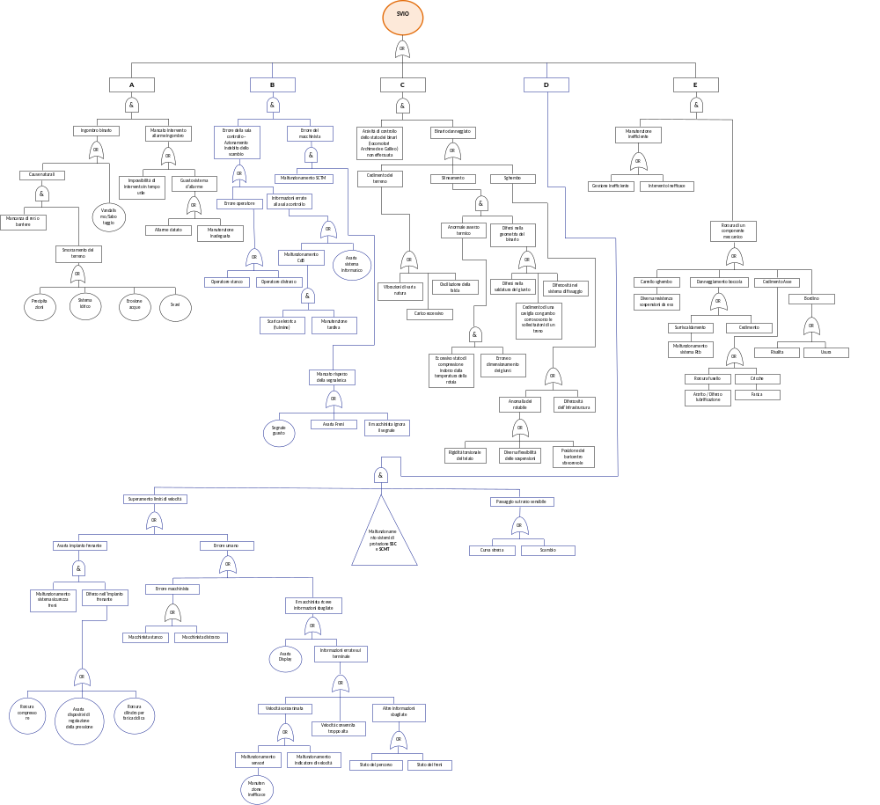
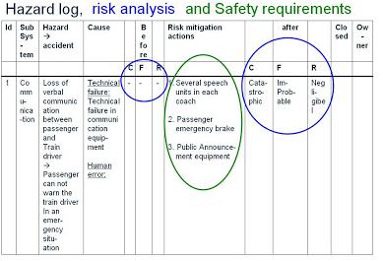
Strumenti SEW ingegneria
Repertorio tecnico dell’ingegneria della sicurezza, orientato a:
Data analysis nelle attività di monitoraggio;
Hazard analysis da incidenti tipici, precursori e cause e, sinergicamente, analisi dei processi / procedure e verifica delle deviazioni pericolose, fino alla determinazione di Hazard Log completo e robusto e tecniche di monitoraggio qualificate;
Risk analysis con metodi qualitativi, semiquantitativi (matrice di rischio) o quantitativi (Quantitative Risk Analysis);
Ergonomic analysis dei processi critici.
INGEGNERIA

Slide 10
Focus: Implementazione dell’analisi generativa con approccio integrato FTA e GEMS
Implementazione HL introducendo una specifica valutazione di genesi dell’EP da fattore umano, arricchita di una attribuzione ponderale di rilevanza di tale modalità causale rispetto alle altre possibili:
causa principale: ove il comportamento insicuro può determinare direttamente e senza ulteriori concause attive l’EP, l’intervento sull’HF corrisponde in questi casi ad un intervento nell’ambito di prevenzione efficace dell’EP.
causa secondaria: ove il comportamento insicuro può determinare un EP indirettamente, e quindi solo attraverso la realizzazione indipendente di ulteriori concause l’EP;
causa remota: corrispondente al riconoscimento che il fattore umano costituisce un fattore di contesto che assume un ruolo nella modulazione dei processi generativi delle cause.
INGEGNERIA

Slide 11
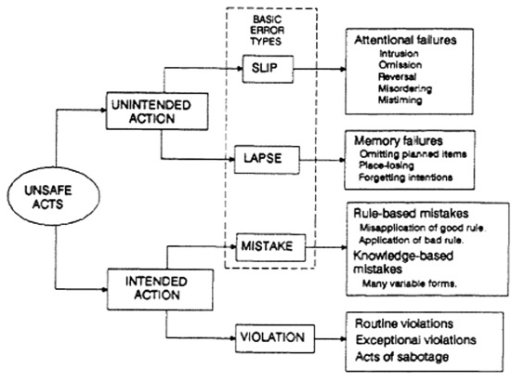
Sulle sole cause di EP riconducibili a fattore umano in via principale attribuisce il tipo di comportamento insicuro prevalente atteso sulla base della tassonomia di Reason e alle indicazioni dell’area PSI
Sulla base delle analisi sono proposti INDICATORI DI SVILUPPO TECNICO (IST), che hanno per oggetto le procedure, gli strumenti e le tecniche di monitoraggio e la formazione, individuati come sostenibili e opportuni anche sulla base degli ISO (Indicatori di Sviluppo Organizzativo, vedi dopo) [sinergia ING PSI].
Focus: Implementazione dell’analisi generativa con approccio integrato FTA e GEMS
INGEGNERIA
La formazione tecnica è sviluppata in collaborazione con la componente PSI

Slide 12
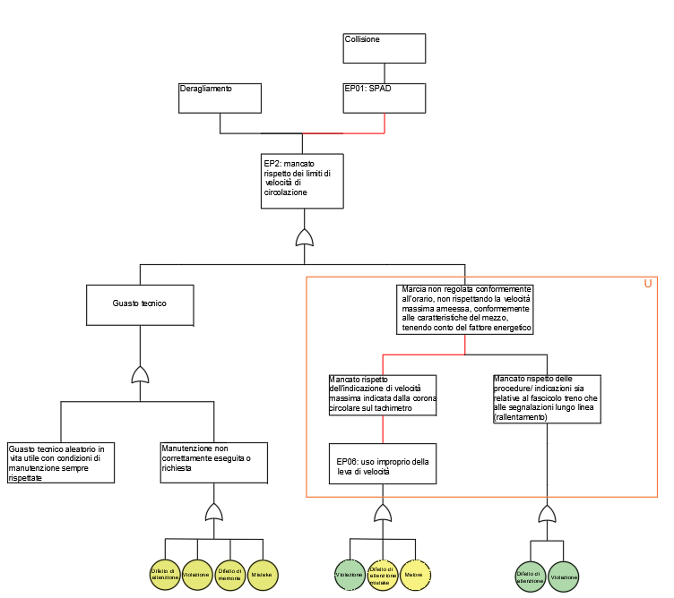
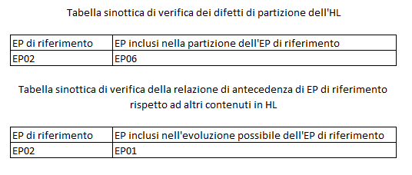
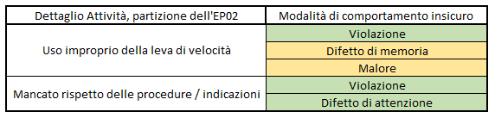
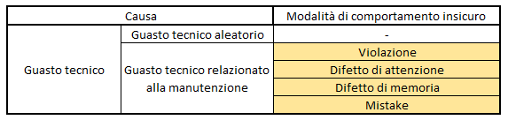
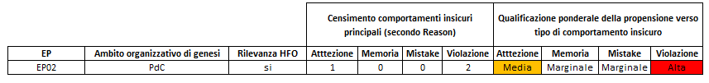
Analisi dei singoli EP
INGEGNERIA

Slide 13
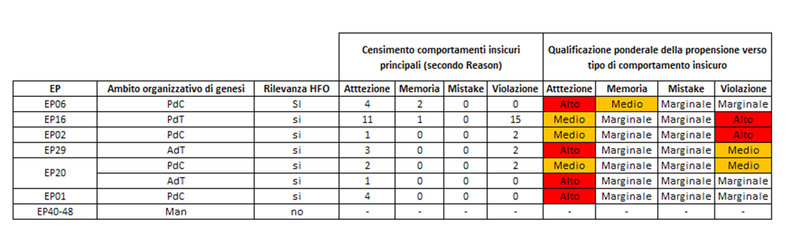
Introduzione di Macroindicatori HOF nel sistema di monitoraggio
INGEGNERIA
I_ATT | EPE-01 | EPE-03 | EPE-04 | EPE-05 | EPE-06 | EPE-08 | EPE-10 | EPE-11 | EPE-12 | EPE-17 | EPE-18 | EPE-19 | EPE-24 | EPE-28 | EPE-29 | EPE-34 | EPE-35 | EPE-62 | EPE-65
I_MEM | EPE-30 | EPE-31 | EPE-38
I_ATT+V | EPE-02 | EPE-13 | EPE-14 | EPE-15 | EPE-21 | EPE-22 | EPE-25 | EPE-32 | EPE-61
I_V | EPE-20 | EPE-23 | EPE-26

Slide 14
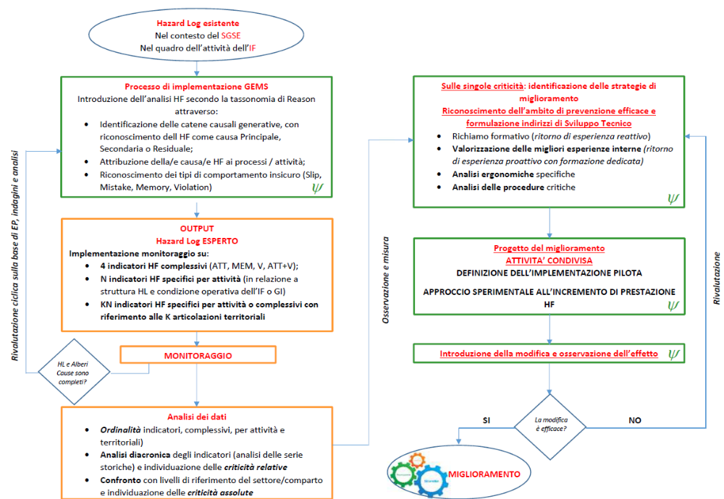
FLOW-CHART SEW

Slide 15

INTERVENTO PER LO SVILUPPO DELLA CULTURA DELLA SICUREZZA
IN AMBITO FERROVIARIO
VALUTAZIONE PRELIMINARE
Offre al management una visione di sintesi su:
Rapporto fattore umano - organizzazione - sicurezza
PASSAGGI
incontro iniziale con il management dedicato alla sicurezza;
Scheda di rilevazione anonima online per il management e un gruppo di operatori a rischio di comportamento insicuro (su indicazione del management);
Rilevazione lato tecnico;
Incontro on line di restituzione dei risultati;
Definizione in collaborazione con il management dell’eventuale intervento a favore dello sviluppo della cultura della sicurezza per il potenziamento dell’SGSE da definirsi secondo le aree descritte nella prossima slide.
PSICOLOGIA DELLE ORGANIZZAZIONI

Slide 16
INTERVENTO PER LO SVILUPPO DELLA CULTURA DELLA SICUREZZA
IN AMBITO FERROVIARIO
VALUTAZIONE PRELIMINARE
INDIVIDUAZIONE DEGLI AMBITI DI POTENZIALE INTERVENTO
Fattore Umano Organizzazione (HOF-ERA)
Sviluppo della Cultura della Sicurezza
Formazione alla gestione della cultura della sicurezza
Promozione della Just culture (indicazioni ERA)
PSICOLOGIA DELLE ORGANIZZAZIONI

Slide 17
INTERVENTO PER LO SVILUPPO DELLA CULTURA DELLA SICUREZZA
IN AMBITO FERROVIARIO
PROCESSO DI INTERVENTO PER LA SPECIFICA IF
Focus Groups: riguardano tutti i livelli di responsabilità organizzativa → campioni statisticamente rappresentativi dei Gruppi Omogenei di Lavoratori (GOL)
- centrati sull’analisi del rapporto tra lavoratori ed organizzazione che generano le rappresentazioni condivise del contesto e i REPERTORI CULTURALI SPECIFICI;
2. Somministrazione ed analisi dati del QE_HFRr + ICE
Area Sicurezza
Area Affidabilità organizzativa rispetto alla Sicurezza;
Area rapporto del con l’organizzazione
Area Sviluppo della Cultura della Sicurezza
Indice di Competenza Emotiva (in ambito sicurezza)
PSICOLOGIA DELLE ORGANIZZAZIONI

Slide 18
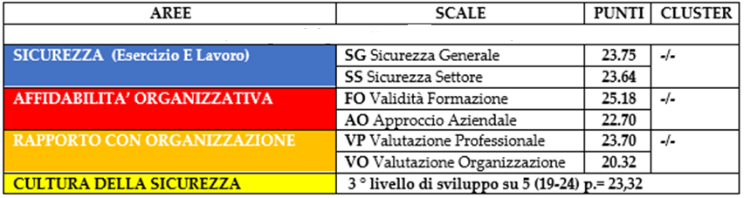
INTERVENTO PER LO SVILUPPO DELLA CULTURA DELLA SICUREZZA
IN AMBITO FERROVIARIO
Output questionario
PSICOLOGIA DELLE ORGANIZZAZIONI

Slide 19
INTERVENTO PER LO SVILUPPO DELLA CULTURA DELLA SICUREZZA
IN AMBITO FERROVIARIO
PROCESSO DI INTERVENTO PER LA SPECIFICA IF
Definizione ISO (dai dati qualitativi e quantitativi del processo di rilevazione)
  Gli ISO prendono in considerazione:
  gli obiettivi dell’organizzazione,
  il capitale umano a disposizione,
  la cultura del lavoro che caratterizza l’ organizzazione;
  Descrivono un percorso di sviluppo per la specifica organizzazione.
Declinazione Operativa
  Individuazione dell’ambito di prevenzione efficace per ogni GOL
  Sostegno alle strutture gestionali deputate alla Sicurezza;
  Processi di sviluppo della Cultura della Sicurezza;
  Re-test e puntualizzazione (ciclo di Deming).
Sviluppo (ERA: coinvolgimento di TUTTI gli attori organizzativi). La bibliografia indica che, nell’ambito di organizzazioni produttive complesse, l’intervento sulle dinamiche HFO determina una riduzione di circa il 38% del rischio rispetto a quelle che non lo fanno (AA.VV.2018_Book_Safety Cultures Safety Models 978-3- 319-95129-4. 10.1007/978-3-319-95129-4)
PSICOLOGIA DELLE ORGANIZZAZIONI

Slide 20
INTERVENTO PER LO SVILUPPO DELLA CULTURA DELLA SICUREZZA
IN AMBITO FERROVIARIO
PROCESSO DI INTERVENTO PER LA SPECIFICA IF
ESITI ATTESI
Sostegno alla promozione della Cultura della Sicurezza
Report SEW come traccia operativa di promozione della Cultura della Sicurezza a favore dell’SGS;
Autonomia dell’impresa ferroviaria nella gestione della Cultura della Sicurezza nell’SGS
Processi gestionali in house;
Valorizzazione delle professionalità interne:
Valorizzazione delle buone prassi interne.
PSICOLOGIA DELLE ORGANIZZAZIONI

Slide 21

Giovanni Costanza
Facoltà di Medicina e Psicologia – Sapienza Università di Roma
giovanni.costanza@uniroma1.it
Luca Rizzetto
DITS srl – Spin-off Sapienza Università di Roma
luca.rizzetto@dits-roma.it, luca.rizzetto@uniroma1.it
Giuliano Rossi
Facoltà di Ingegneria Civile e Industriale – Sapienza Università di Roma
giuliano.rossi@uniroma1.it
S.E.W.
Sharing Enterprise Well-being
Via Eudossiana, 18 - 00184 Roma
Tel./Fax +39 06 445 851 49
www.dits-roma.it
info@dits-roma.it

